Slide 1
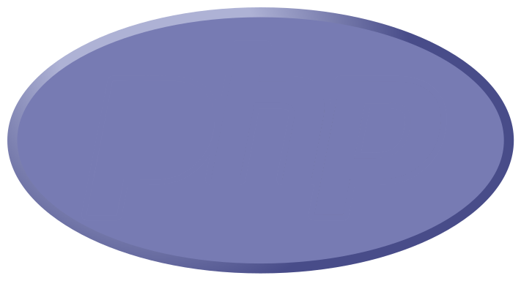
Софтуерни шаблони за поведение (в php)
Павел Сарлов, 62393

Slide 2
Съдържание
Верига отговорности (Chain of responsibility)
Команда (Command)
Итератор (Iterator)
Посредник (Mediator)
Спомен (Memento)
Наблюдател (Observer)
Състояние (State)
Стратегия (Strategy)
Шаблонен метод (Template method)
Посетител (Visitor)

Slide 3
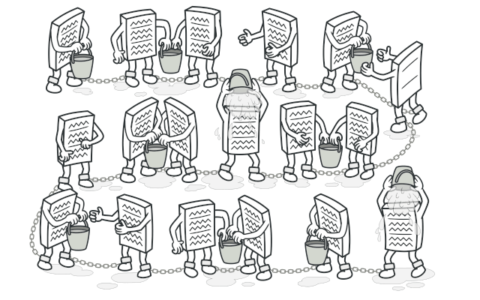
Верига отговорности

Slide 4
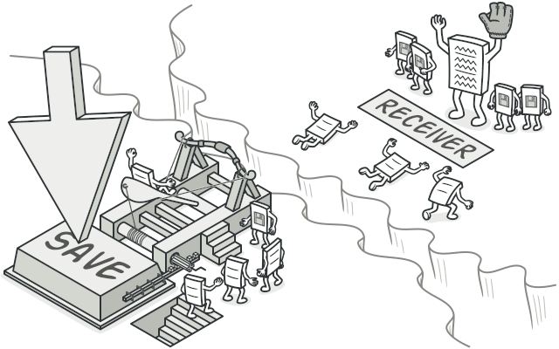
Команда

Slide 5
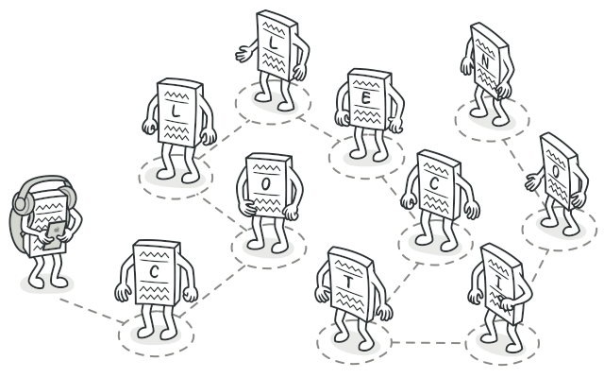
Итератор

Slide 6
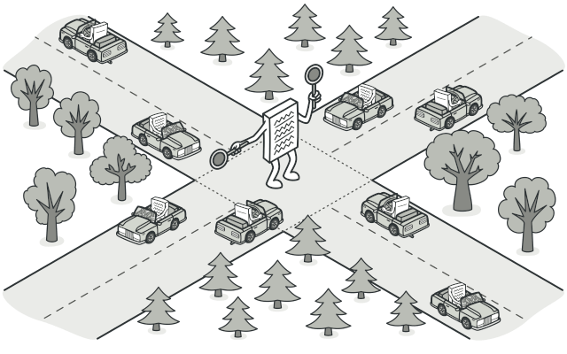
Посредник

Slide 7
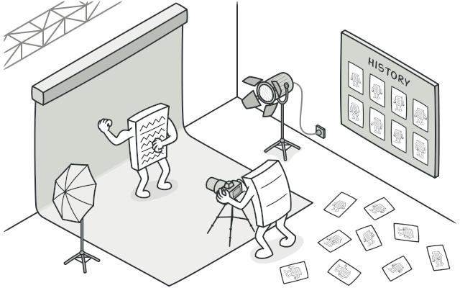
Спомен

Slide 8
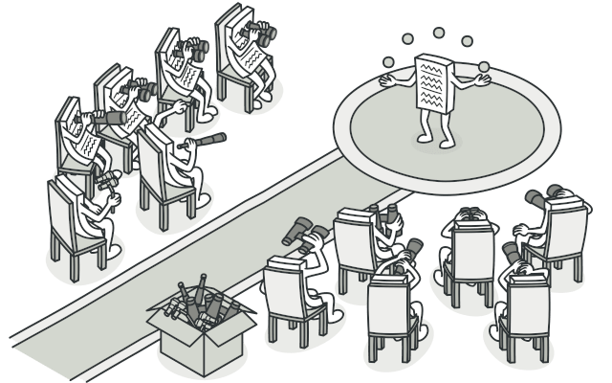
Наблюдател

Slide 9
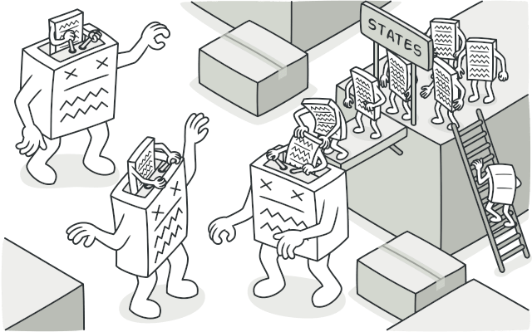
Състояние

Slide 10
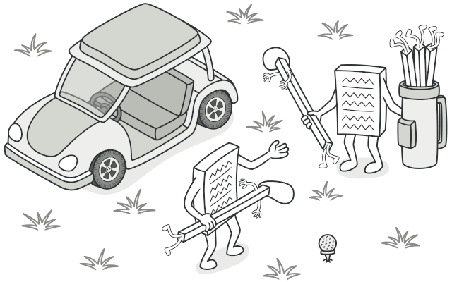
Стратегия

Slide 11
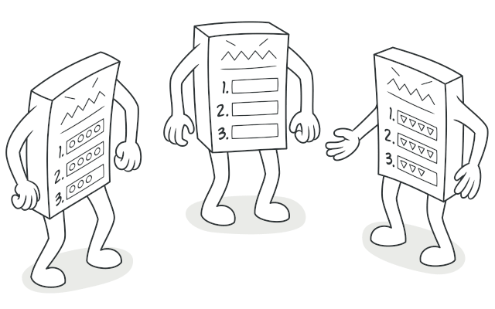
Шаблонен метод

Slide 12
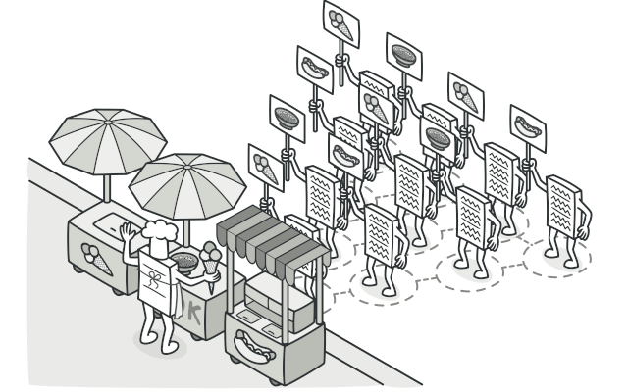
Посетител

Slide 13
За повече инфо и имплементации в php -> реферат 113

